Slide 1


《数值天气预报》•上机实验 Numerical Weather Prediction Laboratory
谢卫宏 吴佳根
School of Atmospheric Sciences, Nanjing University
Nanjing, China, 210023
2025-04-20

Slide 2
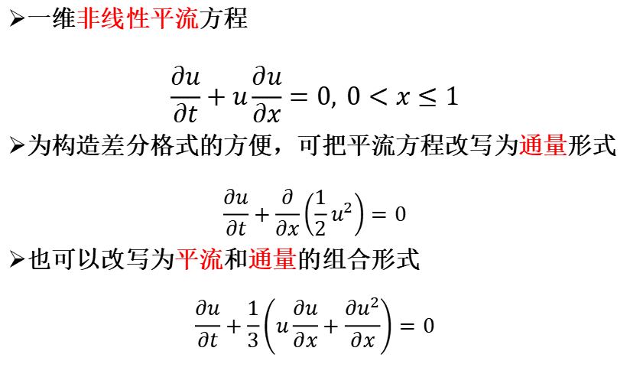
上机实习5
一维非线性平流方程
$$\frac{∂u}{∂t}+u\frac{∂u}{∂x}=0, 0<x≤1$$
为构造差分格式的方便，可把平流方程改写为通量形式
$$\frac{∂u}{∂t}+\frac{∂}{∂x}\left(\frac{1}{2}u^{2}\right)=0$$
也可以改写为平流和通量的组合形式
$$\frac{∂u}{∂t}+\frac{1}{3}\left(u\frac{∂u}{∂x}+\frac{∂u^{2}}{∂x}\right)=0$$

Slide 3

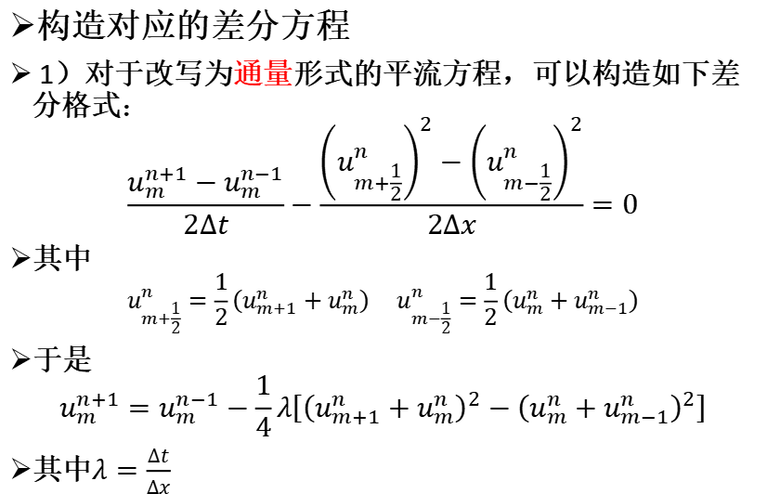
上机实习5
构造对应的差分方程
1）对于改写为通量形式的平流方程，可以构造如下差 分格式：
$$\frac{u_{m}^{n+1}−u_{m}^{n−1}}{2∆t}−\frac{{\left(u_{m+\frac{1}{2}}^{n}\right)}^{2}−{\left(u_{m−\frac{1}{2}}^{n}\right)}^{2}}{2∆x}=0$$
其中
$$u_{m+\frac{1}{2}}^{n}=\frac{1}{2}\left(u_{m+1}^{n}+u_{m}^{n}\right) u_{m−\frac{1}{2}}^{n}=\frac{1}{2}\left(u_{m}^{n}+u_{m−1}^{n}\right)$$
于是
$$u_{m}^{n+1}=u_{m}^{n−1}−\frac{1}{4}λ\left[{\left(u_{m+1}^{n}+u_{m}^{n}\right)}^{2}−{\left(u_{m}^{n}+u_{m−1}^{n}\right)}^{2}\right]$$
其中$λ=\frac{∆t}{∆x}$
前差起步格式
$$u_{m}^{n+1}=u_{m}^{n}−\frac{1}{8}λ\left[{\left(u_{m+1}^{n}+u_{m}^{n}\right)}^{2}−{\left(u_{m}^{n}+u_{m−1}^{n}\right)}^{2}\right]$$

Slide 4

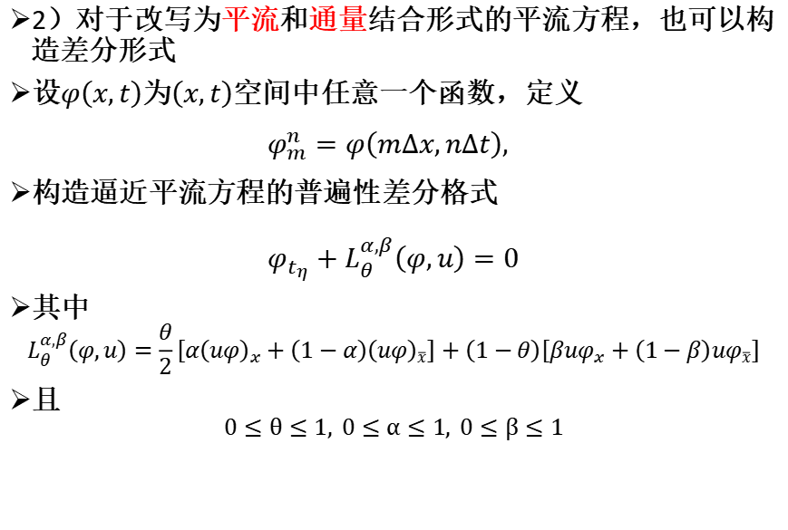
上机实习5
参见：季仲贞，《非线性计算稳定性的比较》
2）对于改写为平流和通量结合形式的平流方程，也可以构造差分形式
设$φ\left(x,t\right)$为$\left(x,t\right)$空间中任意一个函数，定义
$$φ_{m}^{n}=φ\left(m∆x,n∆t\right),$$
构造逼近平流方程的普遍性差分格式
$$φ_{t_{η}}+L_{θ}^{α,β}\left(φ,u\right)=0$$
其中
$$L_{θ}^{α,β}\left(φ,u\right)=\frac{θ}{2}\left[α{\left(uφ\right)}_{x}+\left(1−α\right){\left(uφ\right)}_{\overline{x}}\right]+\left(1−θ\right)\left[β{uφ}_{x}+\left(1−β\right){uφ}_{\overline{x}}\right]$$
且
$$0≤θ≤1, 0≤α≤1, 0≤β≤1$$
$$φ_{x}=\frac{φ_{m+1}^{n}−φ_{m}^{n}}{∆x},$$
$$φ_{\overline{x}}=\frac{φ_{m}^{n}−φ_{m−1}^{n}}{∆x},$$
$$\overline{φ}=\frac{φ^{n+1}+φ^{n}}{2},$$
$$φ_{t_{η}}=\left\{\begin{aligned}\frac{φ^{n+1}−φ^{n}}{∆t} \left(η=1\right) \\ \frac{φ^{n+1}−φ^{n−1}}{2∆t} \left(η=2\right)\end{aligned}\right.$$

Slide 5


上机实习5
取$η=1, θ=\frac{2}{3}, α=β=\frac{1}{2}$，构造如下差分格式
$$u_{t_{1}}+L_{\frac{2}{3}}^{\frac{1}{2},\frac{1}{2}}\left(\overline{u},\overline{u}\right)=0$$
即
$$u_{m}^{n+1}=u_{m}^{n}−\frac{1}{6}λ\left[\left({\overline{u}}_{m+1}+{\overline{u}}_{m}+{\overline{u}}_{m−1}\right)\left({\overline{u}}_{m+1}−{\overline{u}}_{m−1}\right)\right]$$
可见该方程是写在$n+\frac{1}{2}$时间层上的隐式差分格式
$${\overline{u}}_{m}=\frac{1}{2}\left(u_{m}^{n+1}{+u}_{m}^{n}\right)$$

Slide 6

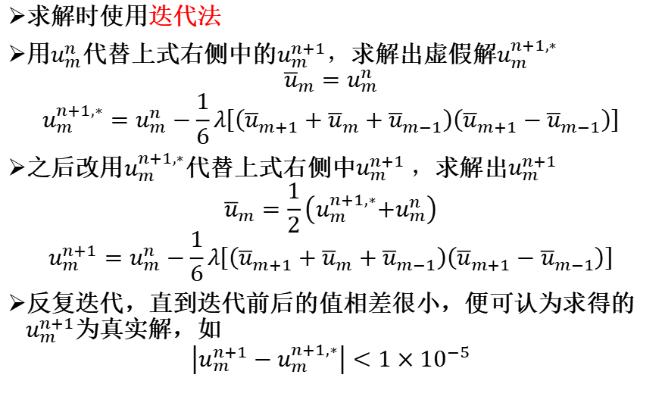
上机实习5
$$u_{m}^{n+1}=u_{m}^{n}−\frac{1}{6}λ\left[\left({\overline{u}}_{m+1}+{\overline{u}}_{m}+{\overline{u}}_{m−1}\right)\left({\overline{u}}_{m+1}−{\overline{u}}_{m−1}\right)\right]$$
求解时使用迭代法
用$u_{m}^{n}$代替上式右侧中的$u_{m}^{n+1}$，求解出虚假解$u_{m}^{n+1,∗}$
$${\overline{u}}_{m}=u_{m}^{n}$$
$$u_{m}^{n+1,∗}=u_{m}^{n}−\frac{1}{6}λ\left[\left({\overline{u}}_{m+1}+{\overline{u}}_{m}+{\overline{u}}_{m−1}\right)\left({\overline{u}}_{m+1}−{\overline{u}}_{m−1}\right)\right]$$
之后改用$u_{m}^{n+1,∗}$代替上式右侧中$u_{m}^{n+1}$ ，求解出$u_{m}^{n+1}$
$${\overline{u}}_{m}=\frac{1}{2}\left(u_{m}^{n+1,∗}{+u}_{m}^{n}\right)$$
$$u_{m}^{n+1}=u_{m}^{n}−\frac{1}{6}λ\left[\left({\overline{u}}_{m+1}+{\overline{u}}_{m}+{\overline{u}}_{m−1}\right)\left({\overline{u}}_{m+1}−{\overline{u}}_{m−1}\right)\right]$$
反复迭代，直到迭代前后的值相差很小，便可认为求得的$u_{m}^{n+1}$为真实解，如
$$\left|u_{m}^{n+1}−u_{m}^{n+1,∗}\right|<1×{10}^{−5}$$

Slide 7




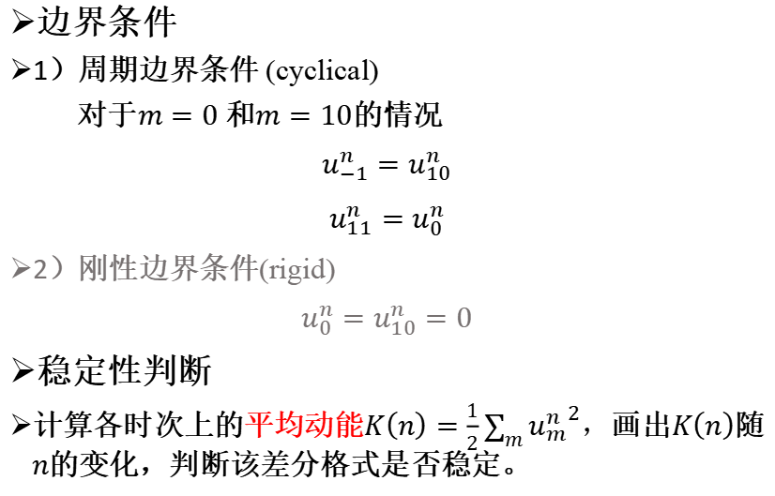
上机实习5
$$K\left(n\right)$$
边界条件
1）周期边界条件 (cyclical)
对于$m=0$和$m=10$的情况
$$u_{−1}^{n}=u_{10}^{n}$$
$$u_{11}^{n}=u_{0}^{n}$$
2）刚性边界条件(rigid)
$$u_{0}^{n}=u_{10}^{n}=0$$
稳定性判断
计算各时次上的平均动能$K\left(n\right)=\frac{1}{2}\sum_{m}{{u_{m}^{n}}^{2}}$，画出$K\left(n\right)$随$n$的变化，判断该差分格式是否稳定。
$$∙ ∙ ∙ ∙$$
$$u(0,n)$$
$$u(10,n)$$

Slide 8
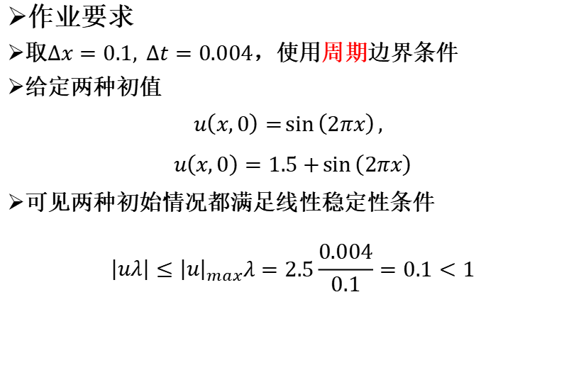
上机实习5
作业要求
取$∆x=0.1, ∆t=0.004$，使用周期边界条件
给定两种初值
$$u\left(x,0\right)=\sin\left(2πx\right),$$
$$u\left(x,0\right)=1.5+\sin\left(2πx\right)$$
可见两种初始情况都满足线性稳定性条件
$$\left|uλ\right|≤{\left|u\right|}_{max}λ=2.5\frac{0.004}{0.1}=0.1<1$$

Slide 9
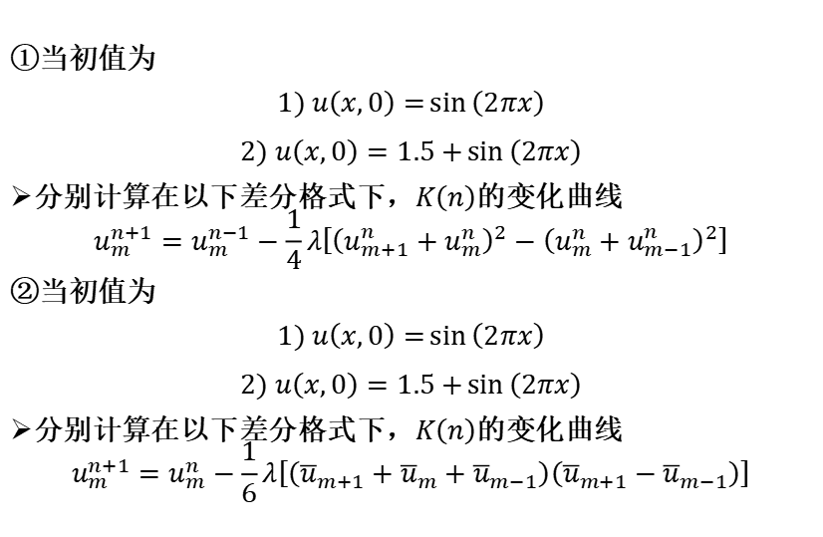
上机实习5
①当初值为
$$1) u\left(x,0\right)=\sin\left(2πx\right)$$
$$2) u\left(x,0\right)=1.5+\sin\left(2πx\right)$$
分别计算在以下差分格式下，$K\left(n\right)$的变化曲线
$$u_{m}^{n+1}=u_{m}^{n−1}−\frac{1}{4}λ\left[{\left(u_{m+1}^{n}+u_{m}^{n}\right)}^{2}−{\left(u_{m}^{n}+u_{m−1}^{n}\right)}^{2}\right]$$
②当初值为
$$1) u\left(x,0\right)=\sin\left(2πx\right)$$
$$2) u\left(x,0\right)=1.5+\sin\left(2πx\right)$$
分别计算在以下差分格式下，$K\left(n\right)$的变化曲线
$$u_{m}^{n+1}=u_{m}^{n}−\frac{1}{6}λ\left[\left({\overline{u}}_{m+1}+{\overline{u}}_{m}+{\overline{u}}_{m−1}\right)\left({\overline{u}}_{m+1}−{\overline{u}}_{m−1}\right)\right]$$

Slide 10
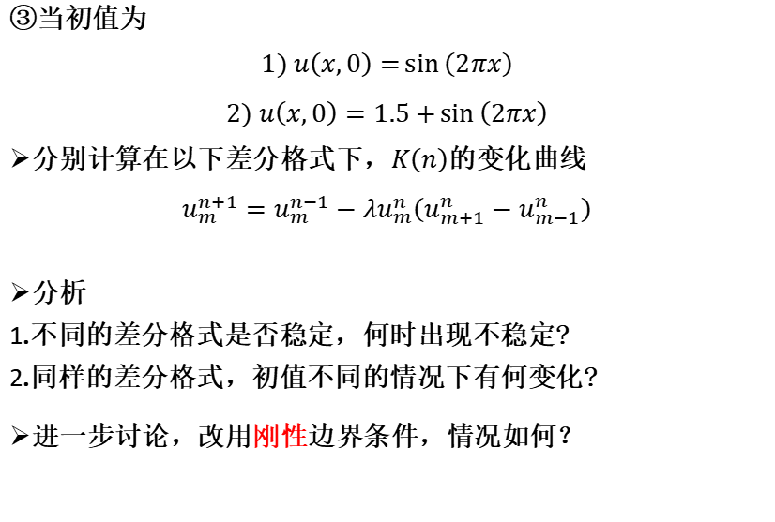
上机实习5
③当初值为
$$1) u\left(x,0\right)=\sin\left(2πx\right)$$
$$2) u\left(x,0\right)=1.5+\sin\left(2πx\right)$$
分别计算在以下差分格式下，$K\left(n\right)$的变化曲线
$$u_{m}^{n+1}=u_{m}^{n−1}−λu_{m}^{n}\left(u_{m+1}^{n}−u_{m−1}^{n}\right)$$
分析
1.不同的差分格式是否稳定，何时出现不稳定?
2.同样的差分格式，初值不同的情况下有何变化?
进一步讨论，改用刚性边界条件，情况如何？

Slide 11
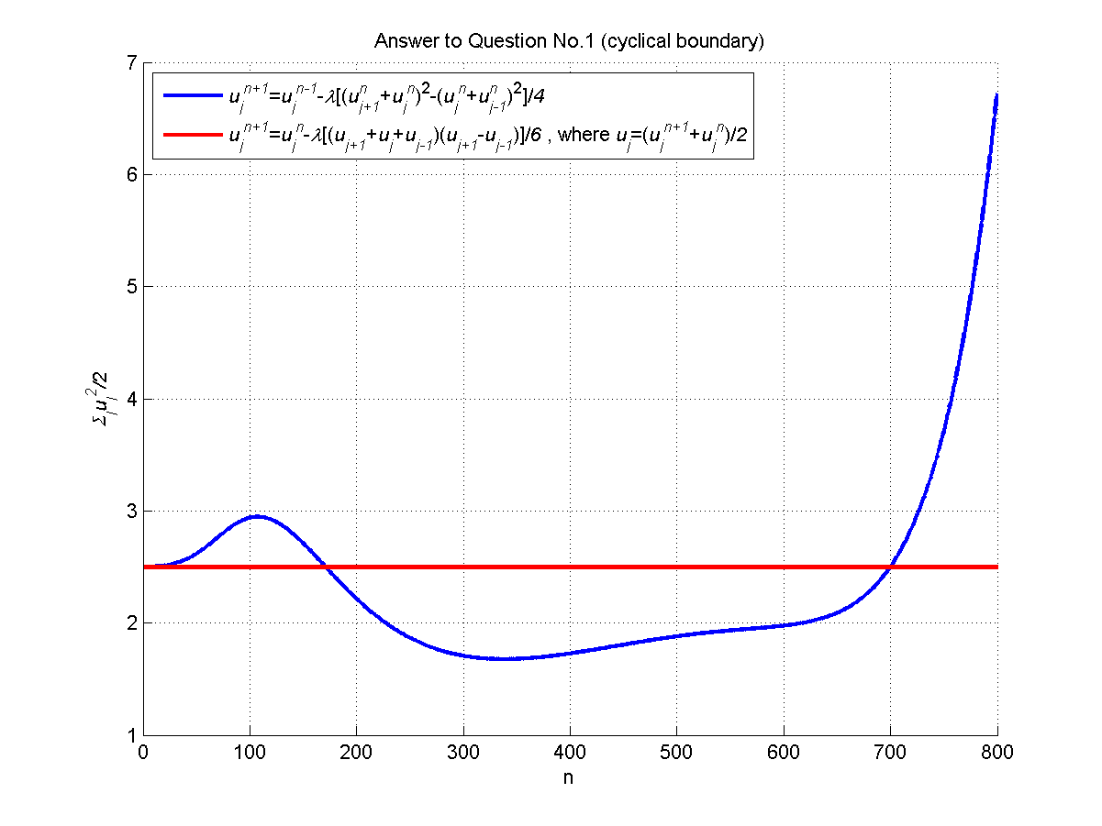
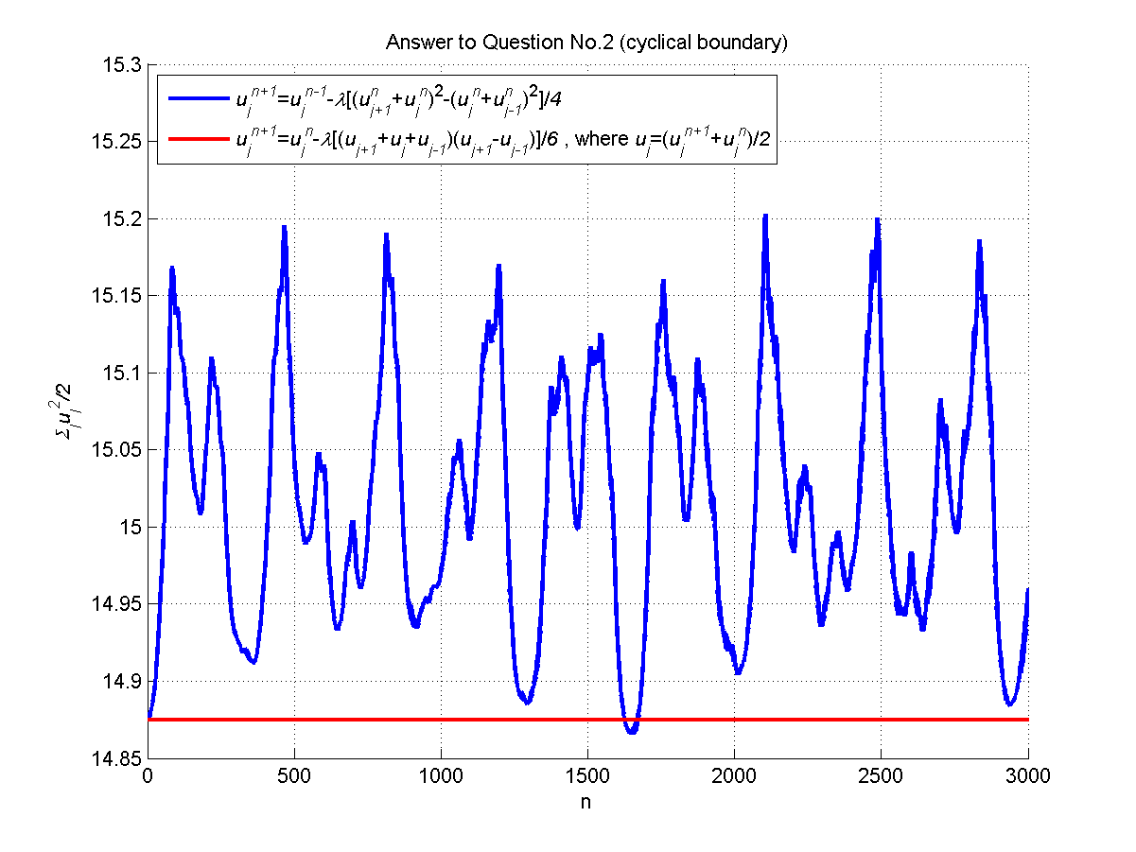





上机实习5
$$u_{j}^{n+1}=u_{j}^{n}−\frac{1}{6}λ\left[\left({\overline{u}}_{j+1}+{\overline{u}}_{j}+{\overline{u}}_{j−1}\right)\left({\overline{u}}_{j+1}−{\overline{u}}_{j−1}\right)\right]$$
$$u_{j}^{n+1}=u_{j}^{n−1}−\frac{1}{4}λ\left[{\left(u_{j+1}^{n}+u_{j}^{n}\right)}^{2}−{\left(u_{j}^{n}+u_{j−1}^{n}\right)}^{2}\right]$$
不同差分格式下两种初值的$K\left(n\right)$的变化曲线
$$λ=\frac{∆t}{∆x}$$
$$Example$$

Slide 12
上机实习5
注意：
作业请在两周内(5月5号24：00之前)，压缩后上交到教学立方
作业文件夹命名为“学号_姓名_homework5”，文件夹内应包括“源代码+上机报告(word，结果和分析)”
独立完成，请勿抄袭

Slide 13
Thank You！

